Slide 1

Blue whale

Slide 2
Гипотеза
У дайверов возникают проблемы с поиском напарника для погружения

Slide 3
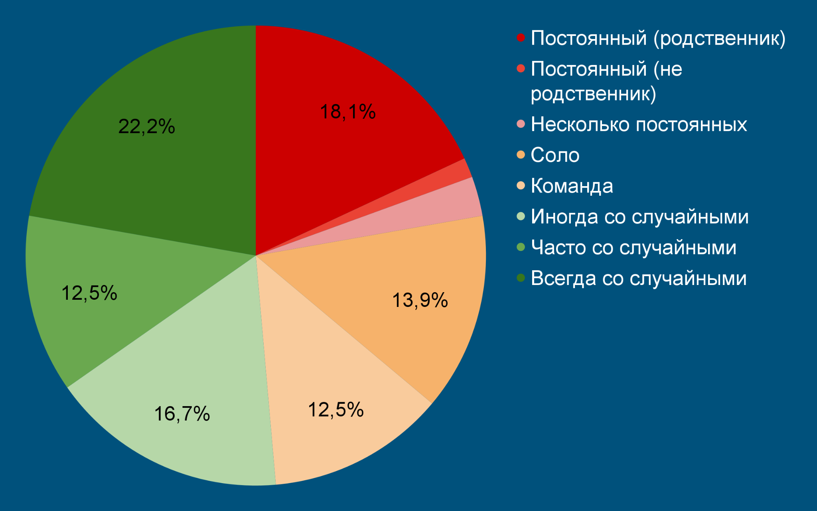
Какую проблему решаем?
У более 50% дайверов периодически возникает необходимость поиска напарника для погружений

Slide 4

Целевая аудитория
18-45 лет
Средний достаток
Увлекаются дайвингом и имеют сертификат PADI
Не имеют постоянной команды и/или ищут новые знакомства

Slide 5
Анализ рынка
Параметр | Группы вконтакте | Частные клубы | dive.site | Blue whale
Поиск партнера | + | + | - | +
Список мест для погружения | - | +/- | + | +
Возможность предложить место для погружения | + | - | - | +
Фильтрация потенциальных партнеров и мест | - | - | - | +
Отслеживание профиля пользователя | +/- | + | - | +

Slide 6


Что такое Blue Whale?
Возможность удобного выбора подходящего партнёра для комфортного и безопасного дайвинга:
подбор напарников
поиск интересных мест для погружений

Slide 7





Этапы развития
Интеграция с социальными сетями и туристическими сервисами
Реализация основной функциональности
Добавление популярных мест с рейтинговыми оценками
Выход на международный уровень

Slide 8



Денежки
Источники дохода:
Партнерские соглашения и контекстная реклама
Премиум подписка, раскрывающая доп. функционал
Рассматривается неоплачиваемая разработка с возможностью поддержки на добровольной основе (Краудфандинг, донаты)
Расходы:
Инструменты разработки
Продвижение продукта в медиапространстве
Аренда серверов
Корпоративы

Slide 9
Команда
Иванов Дмитрий
Будкин Григорий
Мирзоян Сергей
Доманов Константин
Сушина Анастасия

